Slide 1
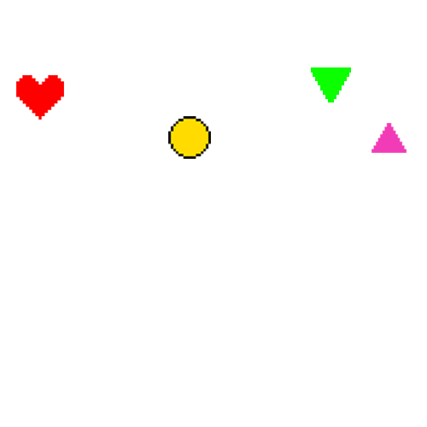
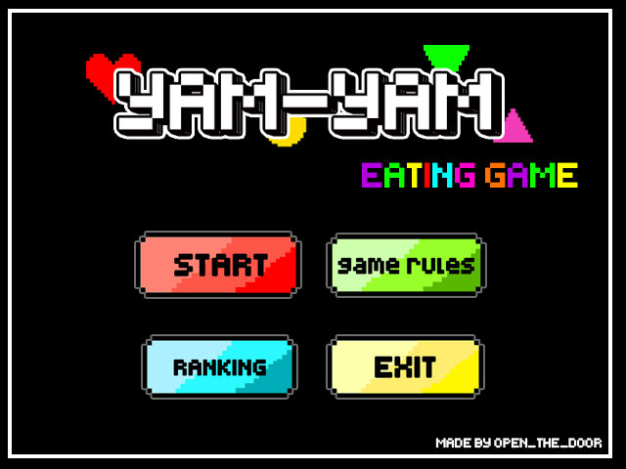
공개 SW 프로젝트
STAGE 00
FACE EATING GAME!
TEAM OPEN_THE_DOOR
▶ 1P – 2017112065 김예지
▶ 2P – 2017112082 김혜지
▶ 3P – 2017112106 신소희
▶ 4P – 2017112076 이미란
Notes:
하이

Slide 2
STAGE 00
[ INDEX ]
▶ STAGE 01 문제 분석
▶ STAGE 02 설계 내용
▶ STAGE 03 실험 내용
▶ STAGE 04 결과물 설명
▶ STAGE 05 시연
▶ STAGE 06 결론
Notes:
1. 과정을 설명하기 위한 문제분석, 설계 관련 내용
2. 최종 결과물의 설명, 시연 ,실험 내용
3. 프로젝트 진행결과 본인들의 종합의견, 소감 등
레트로 분석
이렇게 설계함
이러한 문제점과 해결책을 거침
결과물 이럼
시연
느낀점

Slide 3
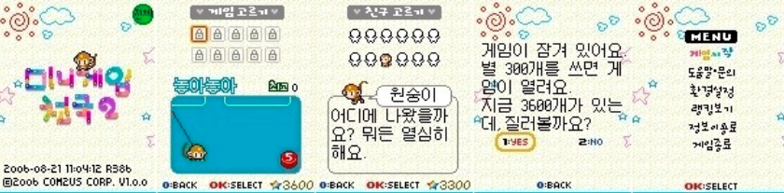
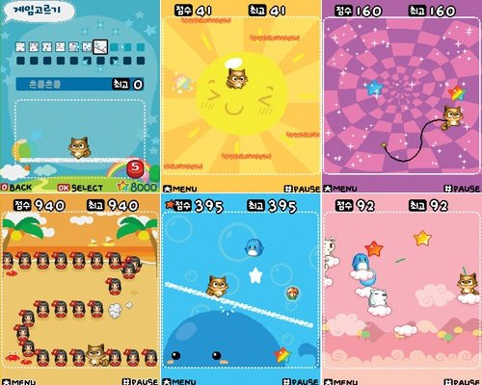
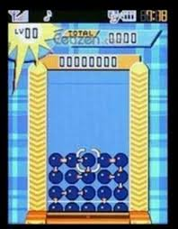

▶ STAGE 1 문제 분석
OPENTHEDOOR
Notes:
이 게임을 아느냐 ?
레트로 감성을 자극시킨다 우리가

Slide 4
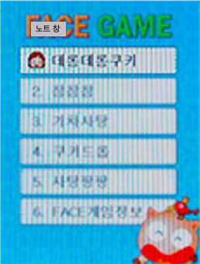
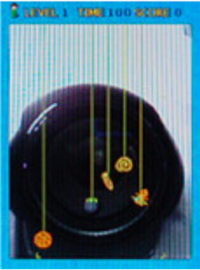
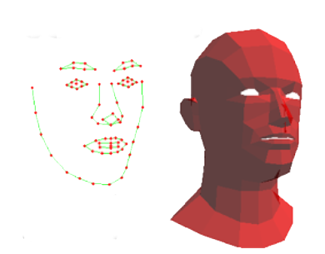

▶ STAGE 1 문제 분석
OPENTHEDOOR
open source
Notes:
이 게임을 아느냐 ?
레트로 감성을 자극시킨다 우리가

Slide 5

▶ STAGE 2 설계 내용
OPENTHEDOOR
[ 개선 내용 ]
無
有
Notes:
이 게임을 아느냐 ?
레트로 감성을 자극시킨다 우리가

Slide 6


▶ STAGE 2 설계 내용
OPENTHEDOOR
미적 요소
메커니즘
게임의 네 가지 요소
이야기
기술
Notes:
게임의 네 가지 요소
미적요소 UI 사운드
메커니즘 절차와규칙 목표를 줌 howtouse같은거 경쟁심 자극 (서버)
기술 노드제이에스 페이스ㅡ트레이커 -> github
이야기 게임에 펼쳐지는 스토리, 스코어별로 장애물조절 피버타임 생명이용

Slide 7





▶ STAGE 2 설계 내용
OPENTHEDOOR
▶ STAGE 2 설계 내용
미적요소
UI
UI & UX
SOUND
Notes:
UIUX추가%

Slide 8
▶ STAGE 2 설계 내용
OPENTHEDOOR
미적 요소
메커니즘
게임의 네 가지 요소
이야기
기술
Notes:
게임의 네 가지 요소
미적요소 UI 사운드
메커니즘 절차와규칙 목표를 줌 howtouse같은거 경쟁심 자극 (서버)
기술 노드제이에스 페이스ㅡ트레이커 -> github
이야기 게임에 펼쳐지는 스토리, 스코어별로 장애물조절 피버타임 생명이용

Slide 9
▶ STAGE 2 설계 내용
OPENTHEDOOR
▶ STAGE 2 설계 내용
매커니즘
: 절차와 규칙, 목표를 줌
sign up & sign in
game start
game end
rank
Notes:
게임의 절차는 이렇다 이 중 sign up/in과 rank는 사용ㅈㅏ의 경쟁심을 유발하기 위해서 도입되었따

Slide 10




▶ STAGE 2 설계 내용
OPENTHEDOOR
▶ STAGE 2 설계 내용
OPENTHEDOOR
매커니즘
단순한 게임 진행 ?
흥미가 점차 떨어짐
[ Rank System 도입 ]

Slide 11
▶ STAGE 2 설계 내용
OPENTHEDOOR
▶ STAGE 2 설계 내용
OPENTHEDOOR
매커니즘
GAME RULES

Slide 12
▶ STAGE 2 설계 내용
OPENTHEDOOR
미적 요소
메커니즘
게임의 네 가지 요소
이야기
기술
Notes:
게임의 네 가지 요소
미적요소 UI 사운드
메커니즘 절차와규칙 목표를 줌 howtouse같은거 경쟁심 자극 (서버)
기술 노드제이에스 페이스ㅡ트레이커 -> github
이야기 게임에 펼쳐지는 스토리, 스코어별로 장애물조절 피버타임 생명이용

Slide 13



▶ STAGE 2 설계 내용
OPENTHEDOOR
이야기
: 게임에 펼쳐지는 스토리
게임이 진행될수록 긴박해지도록
[ ]
[ ]
[ ]
장애물
피벗 타임
3개의 생명

Slide 14
▶ STAGE 2 설계 내용
OPENTHEDOOR
미적 요소
메커니즘
게임의 네 가지 요소
이야기
기술
Notes:
게임의 네 가지 요소
미적요소 UI 사운드
메커니즘 절차와규칙 목표를 줌 howtouse같은거 경쟁심 자극 (서버)
기술 노드제이에스 페이스ㅡ트레이커 -> github
이야기 게임에 펼쳐지는 스토리, 스코어별로 장애물조절 피버타임 생명이용

Slide 15




▶ STAGE 2 설계 내용
OPENTHEDOOR
기술
기술
FACE TRACKER
Open GL
Open CV
UBUNTU 환경 기반
그래픽 라이브러리
영상 처리 라이브러리
DB
SERVER
USER INFO, SCORE 기록
통신 & VIEW

Slide 16
▶ STAGE 2 설계 내용
OPENTHEDOOR
기술
기술
FACE TRACKER
사람의 얼굴을 식별 -> 입을 인식 가능
Open CV
웹카메라 인식 및 영상 처리
C++ 코드에 라이브러리 추가
Notes:
페이스 트래킹은 단순히 얼굴에서 사용할 수 있는 기하학적 요소만을 사용하고 있다.
이러한 분석 과정을 토대로 입 모양을 인식하여 게임을 구현하면 될 것이라고 생각하게 되었다

Slide 17
▶ STAGE 2 설계 내용
OPENTHEDOOR
기술
기술
Open GL
날라오는 도형 및 그래픽 처리
C++ 코드에 라이브러리 추가
Notes:
페이스 트래킹은 단순히 얼굴에서 사용할 수 있는 기하학적 요소만을 사용하고 있다.
이러한 분석 과정을 토대로 입 모양을 인식하여 게임을 구현하면 될 것이라고 생각하게 되었다

Slide 18


▶ STAGE 2 설계 내용
OPENTHEDOOR
기술
DB
User Information, Score
amazons RDS
SERVER
여러 유저의 정보를 전송하고 전송받음
amazons AWS server, Node js
Notes:
로그 관리가 필요해졌다
회원가입을 통해 유저 정보를 저장하고
로그인을 통해 점수 관리를하여 랭킹을 내자 !

Slide 19
▶ STAGE 2 설계 내용
OPENTHEDOOR
[ 설계 계획 ]
FaceTracker
영상위에 랜덤하게
떨어지는 도형 구현
페이스트레이커
오픈 소스 분석
게임을 위한
점수체계 적용
페이스트레이커 실행
입 모양만을 인식
하는 방안 탐색
입모양과 닿을 때
이벤트 구상
종료될 때
얼굴 변화 구현
[ 추가 계획 ]
UI 구현
사운드 추가
피버타임 추가
도형 성격부여,
생명 체제 도입
랭크 체제
도입

Slide 20
▶ STAGE 2 설계 내용
OPENTHEDOOR
[ 설계 계획 ]
MY SQL 연동
RDS 와의 연결
최종 실행 파일 생성
NODE JS 공부
회원가입, 로그인 구현
face tracker와 연결
[ 추가 계획 ]
암호화
예외 처리
RANK
UI 연동

Slide 21
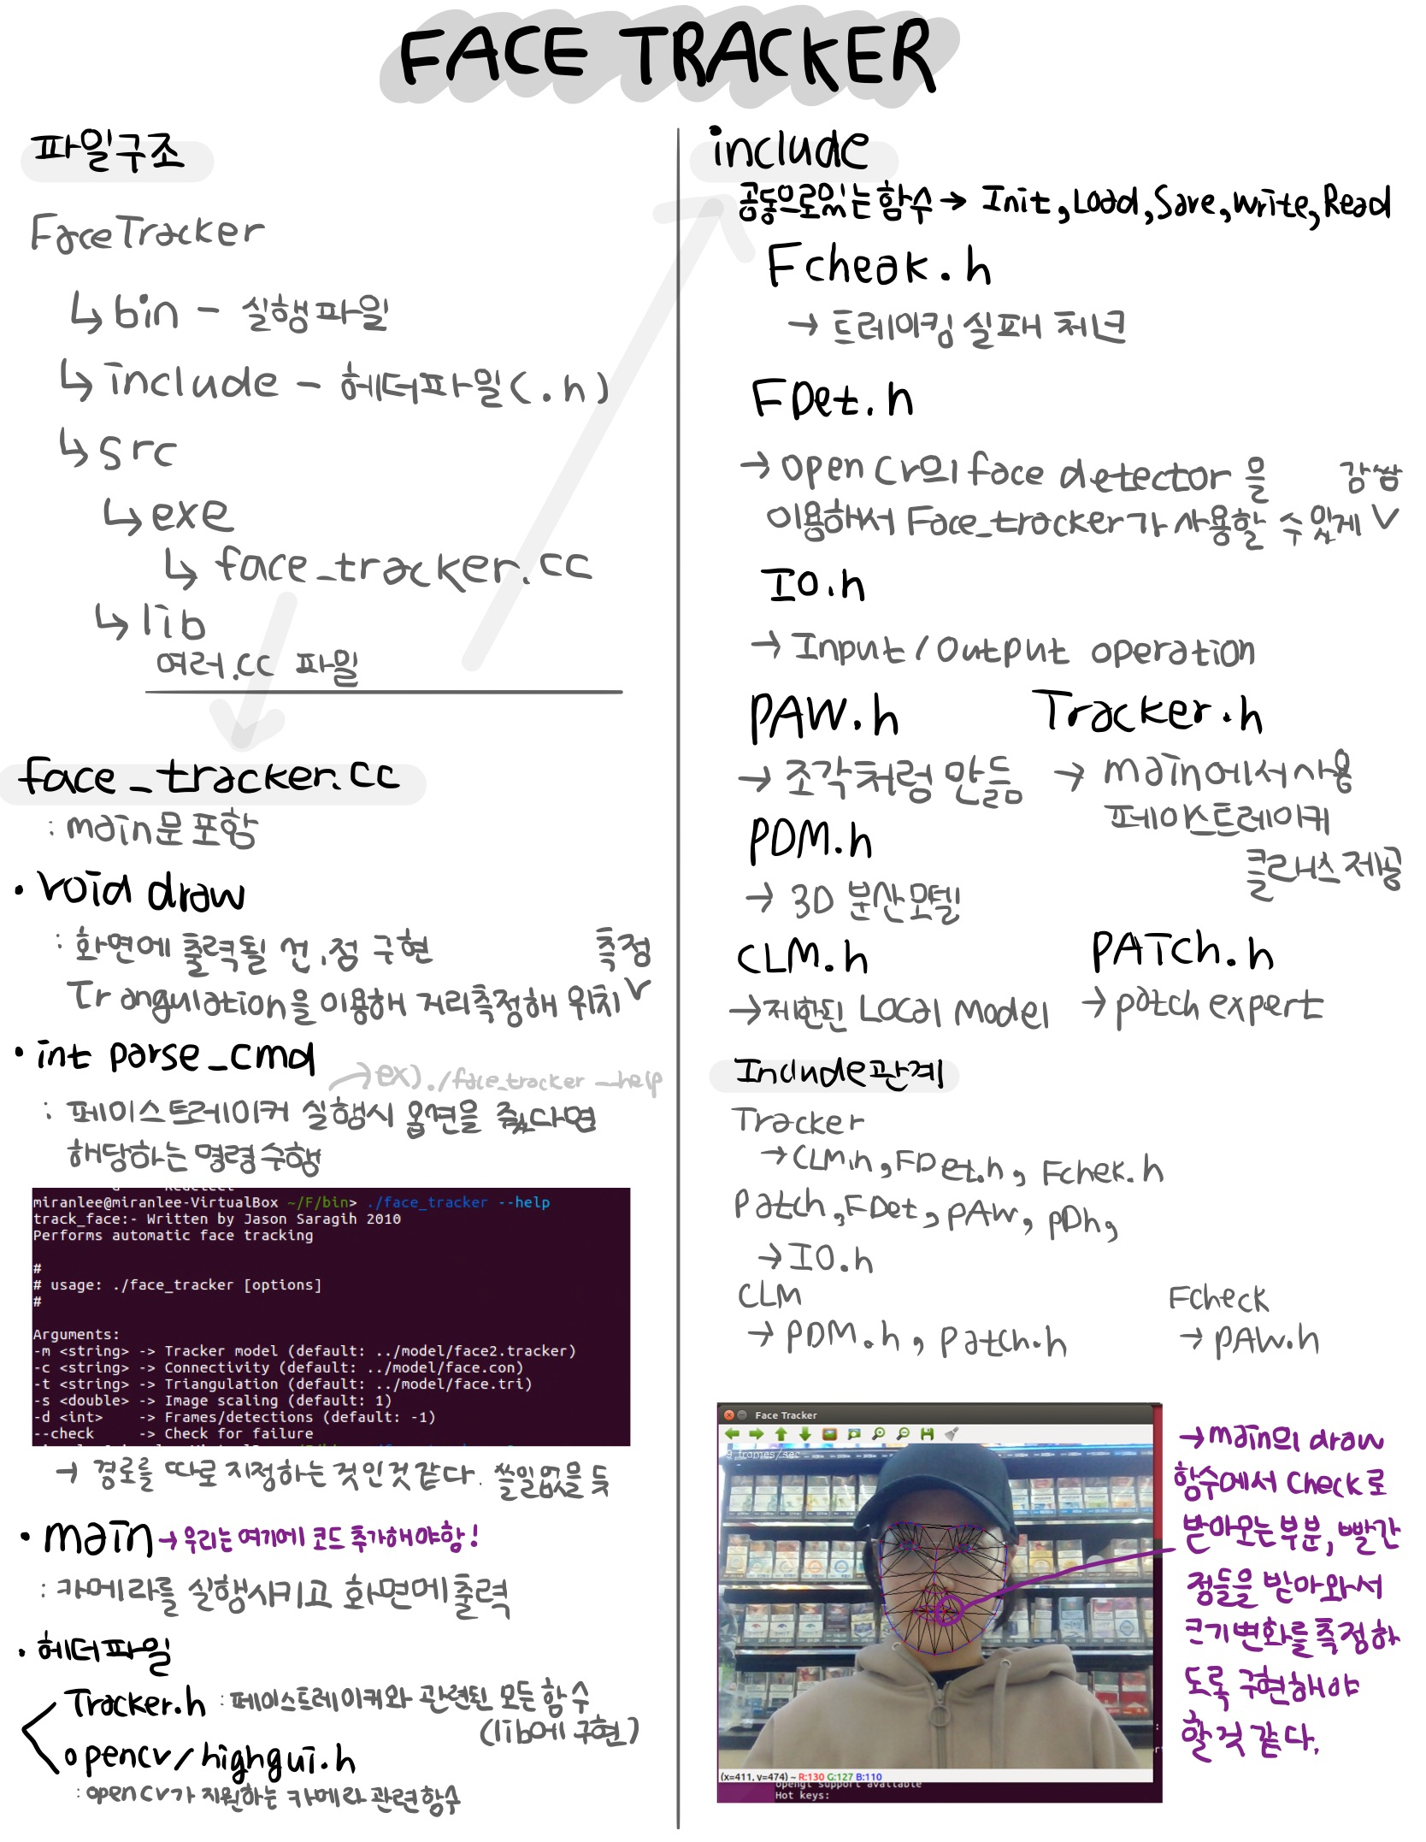
▶ STAGE 3 실험 내용
OPENTHEDOOR
Face Tracker
: 디지털 이미지 또는 비디오 프레임에서
사람의 얼굴을 식별하거나 확인하는 수단
분석
파일 구조
Face Tracker
-> bin : 실행파일
-> include : 헤더파일(.h)
-> src : exe(face_tracker.cc), lib(여러 .cc 파일)
코드 분석 (face_tracker.cc)
라이브러리 분석
Notes:
페이스 트래킹 기술이란 ?
디지털 이미지 또는 비디오 프레임에서 사람의 얼굴을 식별하거나 확인하는 수단이다
Face Tracking은 일반적으로 이미지의 선택된 얼굴 특징을 데이터베이스에 저장된 얼굴과 비교하여 작동한다 (이게 정확한 페이스 트래킹 동작 방법인데 우리는 데이터베이스에 저장 하지는 않고 실시간으로 얼굴 추적을 하는 식으로 사용했다)
우리는 기하학적 페이스 트래킹 방법을 사용했다 → 기하학적 방법은 눈, 코, 광대뼈 및 턱의 크기, 모양 및 상대 위치를 확인하기 위해 설정된 알고리즘을 사용하는 방법
왼쪽 사진처럼 코드를 분석하여 문제점을 파악했고

Slide 22
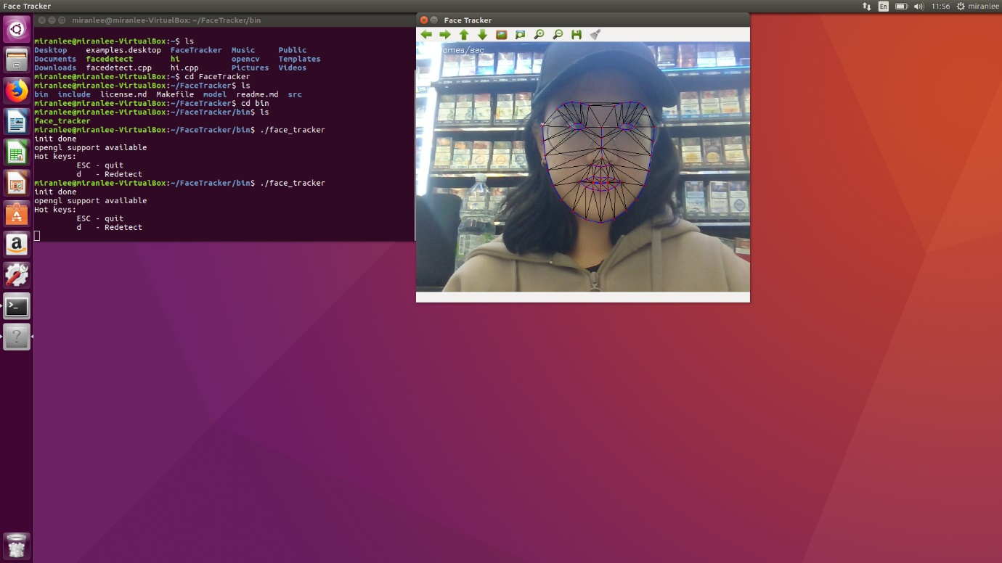
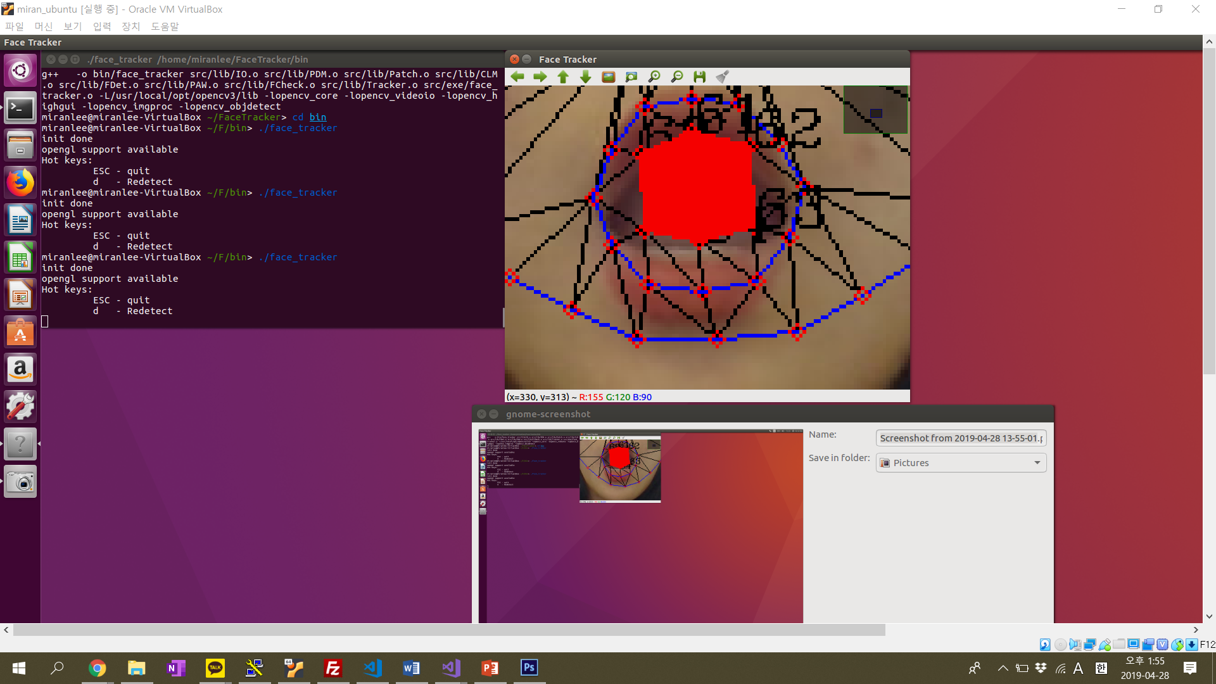
▶ STAGE 3 실험 내용
OPENTHEDOOR
Face Tracker
입 모양 인식 구체화
얼굴 전체 인식
변화되는 입 모양 인식
Notes:
기존 FaceTracker는 그림 1과 같이 이목구비는 빨간 원으로 마킹되어있고 유동적인 부분은 파란선으로 연결, 이목구비와 얼굴 윤곽은 검정 선으로 연결되었다. 사람이 바뀌어도 얼굴을 인식하는 도구는 항상 그대로 이기 때문에 빨간 원을 인덱싱하였다. 이 인덱싱된 값은 항상 변하지 않기때문에 입 안 영역의 인덱스를 받아와 OpenCV의 fillconvexpoly함수로 해당 번호를 연결하여 변화하는 입 영역을 볼 수 있도록 다각형화시켰다.

Slide 23
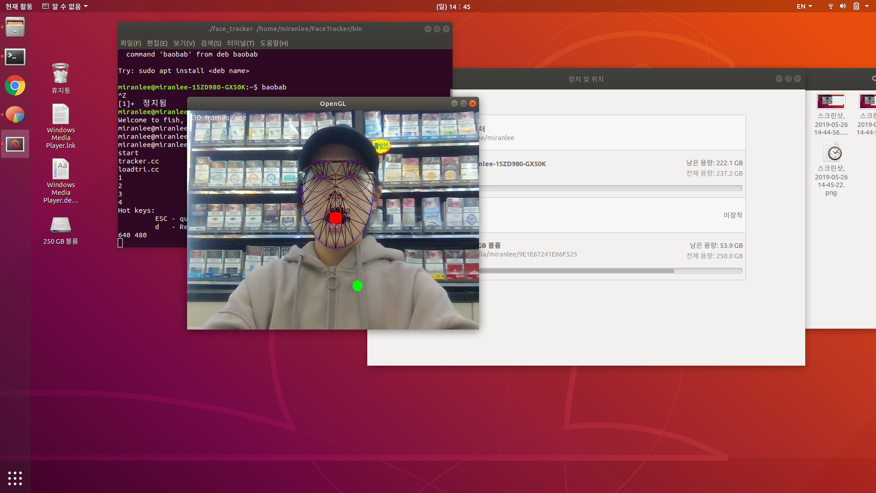
▶ STAGE 3 실험 내용
OPENTHEDOOR
Face Tracker
입 영역과 물체가 닿았을 때 이벤트 구현
입 영역의 인덱스 좌표 저장
좌표 영역 안으로 들어올 때 점수 증가
Notes:
입 영역과 물체가 닿았을 때 이벤트 구현
현재 진행 중인 단계로, 설계는 다음과 같다. 우선 입영역의 인덱싱을 통해 해당 인덱스의 좌표를 배열에 저장한다. 그리고 날아오는 도형이 해당 영역 안으로 들어온다면 점수가 올라가도록 한다. 한 번에 날아올 수 있는 도형의 수를 제한하여 사용하는 배열의 수를 한정짓도록 한다. 이 때 필요한 추가 구현 조건은 원이 중간 지점을 지나가야 한다는 조건과 얼굴이 화면 밖을 나가지 않도록 영역을 지정하는 것이다.

Slide 24
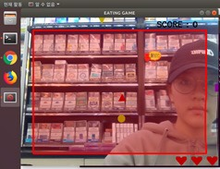
▶ STAGE 3 실험 내용
OPENTHEDOOR
Face Tracker
페이스 가이드라인 설치
게임의 영역을 제한
밖으로 나가게 되면 경고를 표시
페이스 트레이커 재인식
Notes:
페이스 트레이커는 얼굴이 화면밖을 나가면 재인식하는 과정이 필요하다. 이와 같은 과정은 게임진행에 방해가 된다고 생각했기 때문에 지정된 영역 밖으로 얼굴이 나가게 되면 경고를 표시하기 위해 위와 같은 사진처럼 빨간 영역을 설정하였다. 얼굴이 영역을 밖을 나가면 불투명한 빨간 상자가 나타난다. 평상시에는 빨간 선으로 영역 표시만 되어있다. 이와 같은 영역은 OpenCV의 관심영역 지정을 통해 알파값을 조정하여 구현하였다.

Slide 25
▶ STAGE 3 실험 내용
OPENTHEDOOR
Face Tracker
랜덤하게 날아오는 도형 구현
랜덤한 위치에서, 랜덤한 간격, 랜덤한 색상으로 날라오는 도형
Notes:
페이스 트레이커는 얼굴이 화면밖을 나가면 재인식하는 과정이 필요하다. 이와 같은 과정은 게임진행에 방해가 된다고 생각했기 때문에 지정된 영역 밖으로 얼굴이 나가게 되면 경고를 표시하기 위해 위와 같은 사진처럼 빨간 영역을 설정하였다. 얼굴이 영역을 밖을 나가면 불투명한 빨간 상자가 나타난다. 평상시에는 빨간 선으로 영역 표시만 되어있다. 이와 같은 영역은 OpenCV의 관심영역 지정을 통해 알파값을 조정하여 구현하였다.

Slide 26





▶ STAGE 3 실험 내용
OPENTHEDOOR
SERVER
what is node.js ....?
[팀원 A]
Notes:
서버 구축에 어려웠던 점은 중간발표 때 다 말씀 드렸다시피 서버에 대한 지식이 있는 팀원이 있었고 이에 따라 많은 노력이 필요했다.
노력의 노력을 거쳐 서버에 코드를 올리고 작동하게끔 했다.

Slide 27

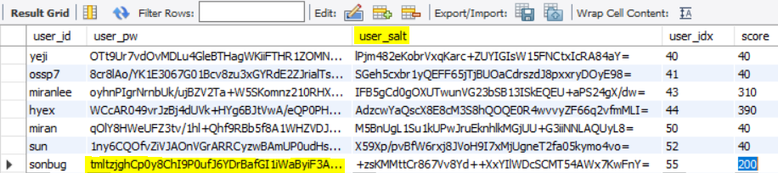
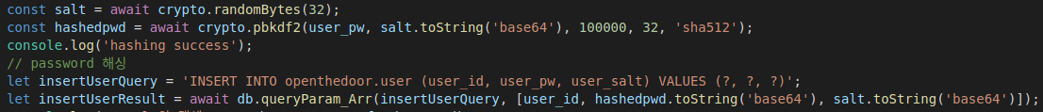
▶ STAGE 3 실험 내용
OPENTHEDOOR
SERVER
Sign up & Sign in 시 비밀번호 암호화 (DB)
- crypto 모듈 : 문자열을 암호화, 복호화, 해싱하는 Nodejs 기본 내장 모듈
Hashing Algorithm으로 SHA512를 사용
- 보완을 위해 Salting + Key Stretching 함께 사용
Notes:
아무리 간단한 게임 프로그램이지만 회원 가입이 존재한다는 것만으로도 보안이 존재해야 한다고 생각했다.
nodejs를 공부하면서 자연스럽게 비밀번호 암호화를 접할 수 있었고 개념이 어려워보이긴 했지만, 프로젝트의 완성도를 생각하며 진행해봤다

Slide 28
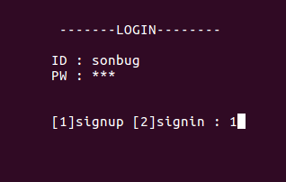
▶ STAGE 3 실험 내용
OPENTHEDOOR
SERVER
Sign up & Sign in 시 비밀번호 암호화 (view)
사용자가 보는 시야에서도 비밀번호를 **** 처리
사용자를 제외한 타인이 비밀번호를 알 수 없어 보안성을 높임
Notes:
아무리 간단한 게임 프로그램이지만 회원 가입이 존재한다는 것만으로도 보안이 존재해야 한다고 생각했다.
nodejs를 공부하면서 자연스럽게 비밀번호 암호화를 접할 수 있었고 개념이 어려워보이긴 했지만, 프로젝트의 완성도를 생각하며 진행해봤다

Slide 29
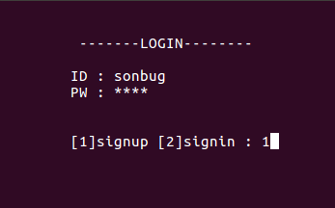
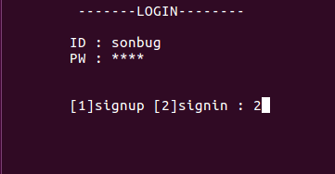
▶ STAGE 3 실험 내용
OPENTHEDOOR
SERVER
예외 처리
- 존재하는 회원의 아이디로 회원가입 요청 시
- 존재하지 않은 아이디로 로그인 시도 시
- 틀린 비밀번호 입력 시

Slide 30



▶ STAGE 3 실험 내용
OPENTHEDOOR
SERVER
SOCKET PROGRAMMING
node.js 와 C++코드를 연결해줄 매개체가 필요
- SOCKET 을 이용하여 해결
Socket
Notes:
씨쁠쁠과 노드제이에스를 연결하는건 쉽지는 않았다. 소켓을 사용하면서 서버와의 연결이 어려웠지만 계속된 연습으로 해결했다.

Slide 31
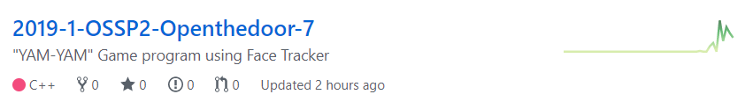
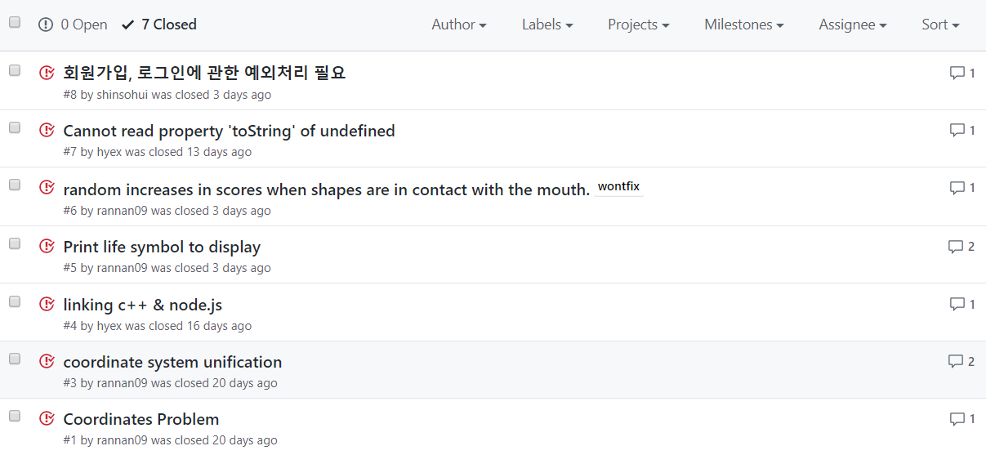
▶ STAGE 3 실험 내용
OPENTHEDOOR
협동
Notes:
씨쁠쁠과 노드제이에스를 연결하는건 쉽지는 않았다. 소켓을 사용하면서 서버와의 연결이 어려웠지만 계속된 연습으로 해결했다.

Slide 32
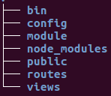
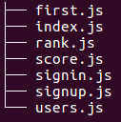
▶ STAGE 3 실험 내용
진행결과
Openthedoor_Server의 디렉토리 구조
user 정보 가져오기
모든 js 파일 관리
rank 관리
score 관리
로그인
회원 가입
user 정보 가져오기
Notes:
게임의 네 가지 요소
미적요소 UI 사운드
메커니즘 절차와규칙 목표를 줌 howtouse같은거 경쟁심 자극 (서버)
기술 노드제이에스 페이스ㅡ트레이커 -> github
이야기 게임에 펼쳐지는 스토리, 스코어별로 장애물조절 피버타임 생명이용

Slide 33
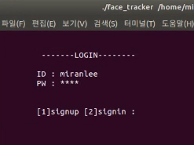
▶ STAGE 4 결과물 설명
OPENTHEDOOR
SIGN UP/IN
INTRO
GAME RULES
GAME
END
RANK
Notes:
이미지를 넣어라 이미란 !!!!!!

Slide 34
▶ STAGE 4 결과물 설명
OPENTHEDOOR
SIGN UP/IN
INTRO
GAME RULES
GAME
END
RANK
Notes:
이미지를 넣어라 이미란 !!!!!!

Slide 35
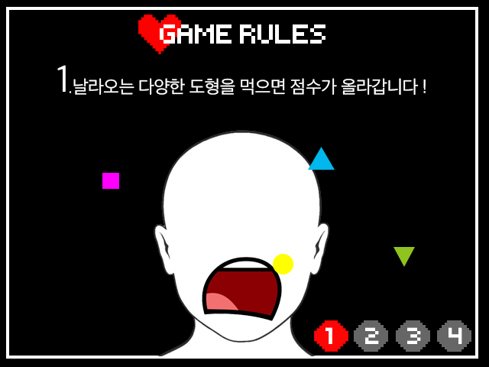
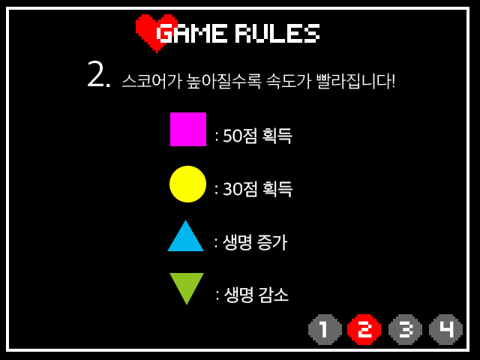
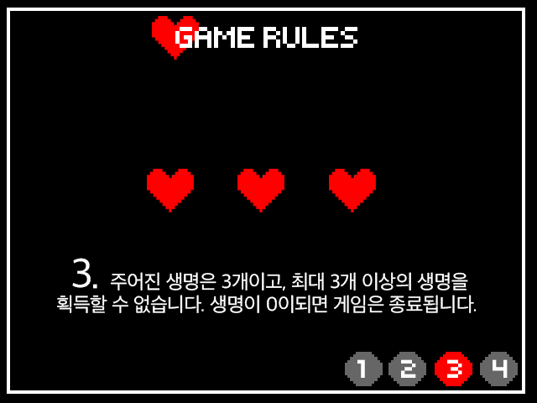
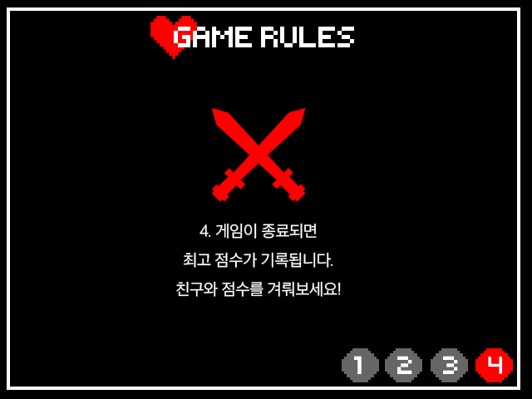
▶ STAGE 4 결과물 설명
OPENTHEDOOR
SIGN UP/IN
INTRO
GAME RULES
GAME
END
RANK
Notes:
이미지를 넣어라 이미란 !!!!!!

Slide 36
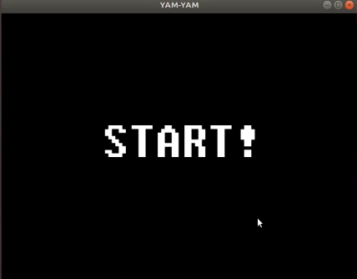
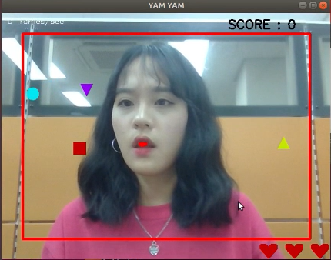
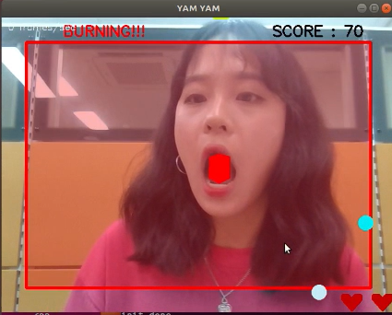
▶ STAGE 4 결과물 설명
OPENTHEDOOR
SIGN UP/IN
INTRO
GAME RULES
GAME
END
RANK
Notes:
예지야 여기에 얼굴이 설정한 영역밖으로 나가면 재 인식 된다고 말해주라

Slide 37
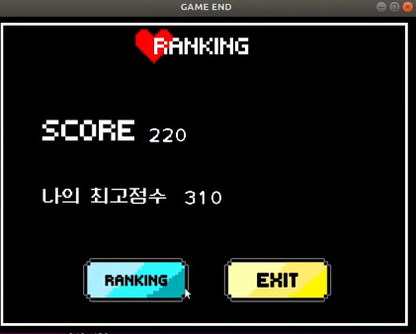
▶ STAGE 4 결과물 설명
OPENTHEDOOR
SIGN UP/IN
INTRO
GAME RULES
GAME
END
RANK
Notes:
예지야 여기에 얼굴이 설정한 영역밖으로 나가면 재 인식 된다고 말해주라

Slide 38
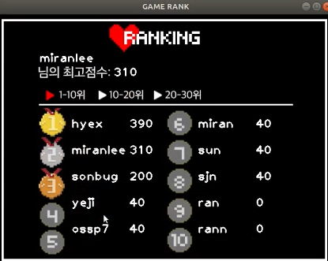
▶ STAGE 4 결과물 설명
OPENTHEDOOR
SIGN UP/IN
INTRO
GAME RULES
GAME
END
RANK
Notes:
예지야 여기에 얼굴이 설정한 영역밖으로 나가면 재 인식 된다고 말해주라

Slide 39
▶ STAGE 5 시연
OPENTHEDOOR
시연

Slide 40
▶ STAGE 6 결과
OPENTHEDOOR
소감
Face Tracker
이번 공개SW 프로젝트를 통해 OpenGL과 OpenCV에 관한 깊이 있는 지식을 배웠고, 두 개를 이용한 어떤 프로그램이든 만들 수 있을 것같은 자신감이 생겼다.
게임을 제작해보면서 게임에 관한 다양한 설계를 통해 팀원 간에 여러 아이디어를 생각해보며 재밌게 프로젝트를 진행하였다.

Slide 41
▶ STAGE 6 결과
OPENTHEDOOR
소감
Server
웹 프로그래밍때 로컬 호스트 서버를 다뤄본 것을 제외하고 서버를 다뤄본 적이 없었는데 이번 프로젝트를 계기로 서버에 대해 전반적으로 배우게 된 시간이었다. 짧은 시간 동안 언어가 어떤 구조를 가지며 어떤 형식으로 쓰이는 지에 대해 파악하기가 힘들었지만 앞으로 다른 프로젝트를 도움이 많이 될 것 같다.

Slide 42
▶ STAGE 6 결과
OPENTHEDOOR
소감
OSSP
오픈소스를 처음 사용해봤는데 흥미로운 오픈 소스가 많아서 주제 고르기가 힘들었다. 이 오픈 소스처럼 큰 프로젝트를 하나를 참고해 프로젝트를 진행한 경험이 많지 않았는데, 기존의 오픈 소스를 분석하며 정말 아무 것도 없는 오픈 소스에서 이것 저것 기능을 추가하며 프로그램이 발전되는 것을 보니 뿌듯하였다.

Slide 43
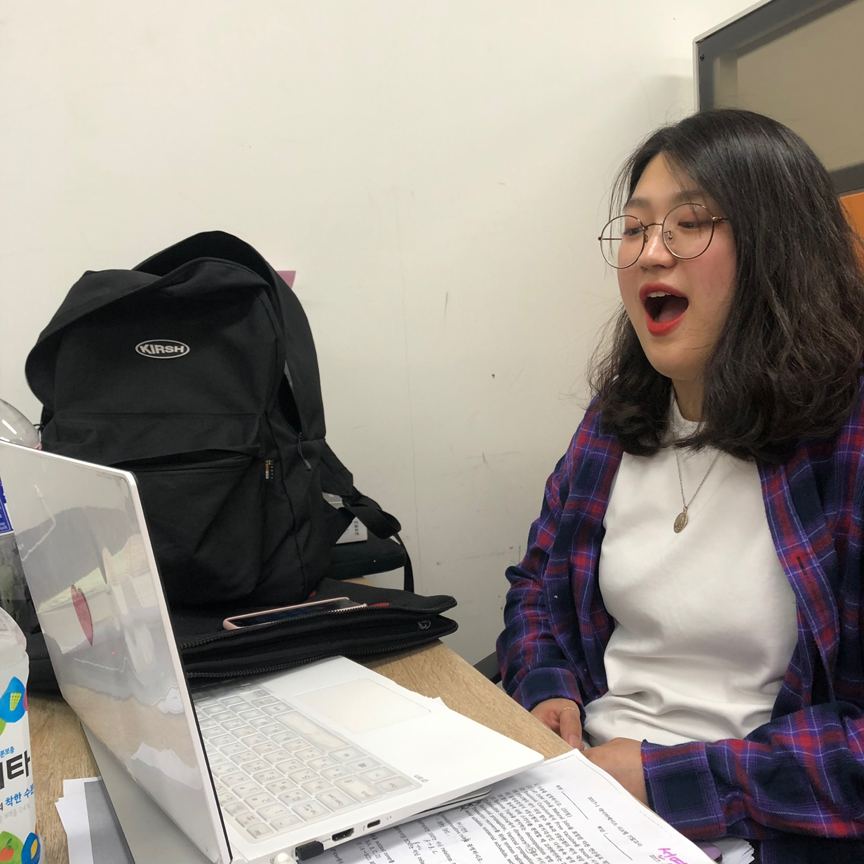
▶ STAGE 6 결과
OPENTHEDOOR
소감
어릴 적 운동회 때 하던, 과자 먹기 게임이 생각나고 얼굴을 인식해서 할 수 있어서 너무 흥미로웠다.
그리고 게임을 여러 번하고 싶도록 하는 요소들이 많아서 계속 하고 싶게끔 하는 재밌는 게임이었다. 이 게임이 실제로 출시된다면, 중독돼서 이번 생은 망할 거 같다 ^_^ 그 정도로 재밌었다 !
정 ~ 말 ~ 잘 만들었다 !

Slide 44
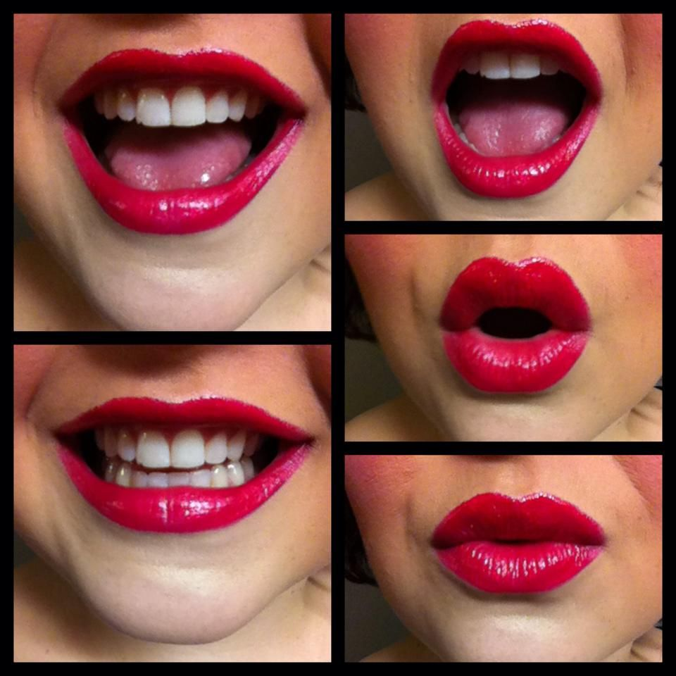
▶ STAGE 6 결과
OPENTHEDOOR
향후 계획
청각 장애인의 발화를 도와주는 게임으로 발전
ㅏ
ㅔ
ㅗ
ㅣ
ㅜ

Slide 45
공개 SW 프로젝트
STAGE 00
Q & A
YAM-YAM GAME
TEAM OPEN_THE_DOOR
Notes:
하이

